Slide 1
Text Understanding from Scratch
12056 外山洋太

Slide 2
Text Understanding from Scratch
著者
  Xiang Zhang, Yann LeCun
Advances in Neural Information Processing Systems (NIPS) 2015

Slide 3
Text Understanding from Scratch
文書理解
  文字レベルの入力から文書の意味を理解
目的
  文字から文書全体まで幅広く意味を捉えたい
方法
  深層学習（畳み込みニューラルネットワーク）
タスク
  オントロジー分類
  評判分類
  カテゴリ分類

Slide 4
提案手法
入力 : 文書
出力 : クラス
(e.g. レビューのレーティング、文書のカテゴリなど）
処理の流れ
  文書内の文字を量子化
  畳み込みNNと全結合NNで文書を分類

Slide 5
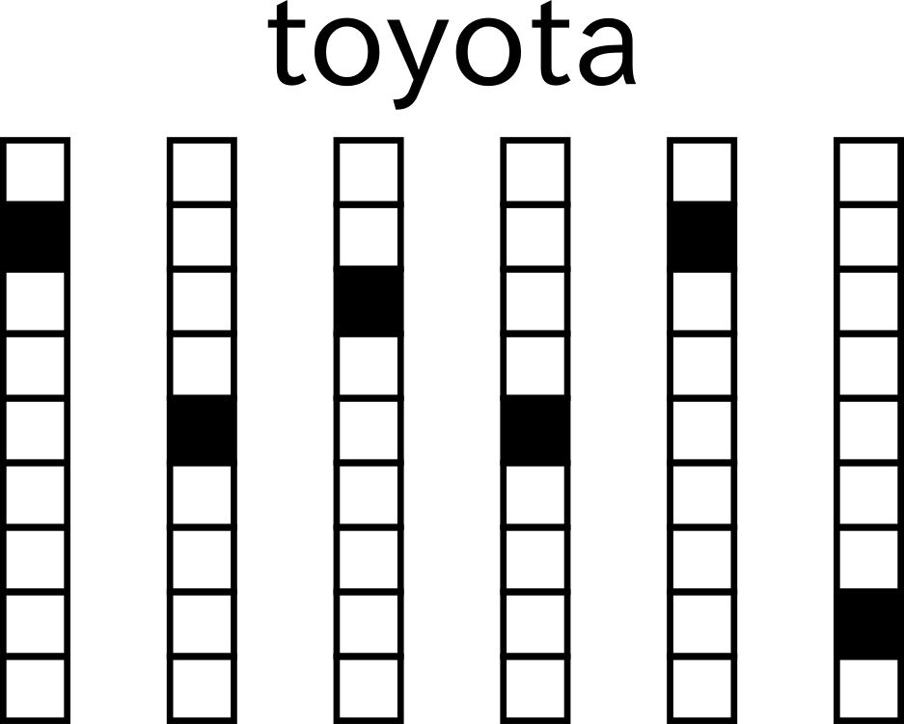
文字の量子化
文字の量子化
  各文書を文字ベクトルの並びで置き換え
  文字ベクトルはone-hotベクトル
  実験では６９文字（＝文字ベクトルの次元数）
    a-z, A-Z, 0-9, 「-,;.!?:'\”/\@#$%^&*~`+-=<>()[]{}\n」

Slide 6
文字の量子化
文書の長さがまちまちな問題
  文書からｎ文字取ってくる
  長さが満たない
  ⇒ 空白文字（ゼロベクトル）で埋める
  各文書は（考える文字の数）×（文書の長さ（固定））
  の行列
  実験では文書の長さに下限（100文字等）を設定
  → 短すぎる文書は無視

Slide 7
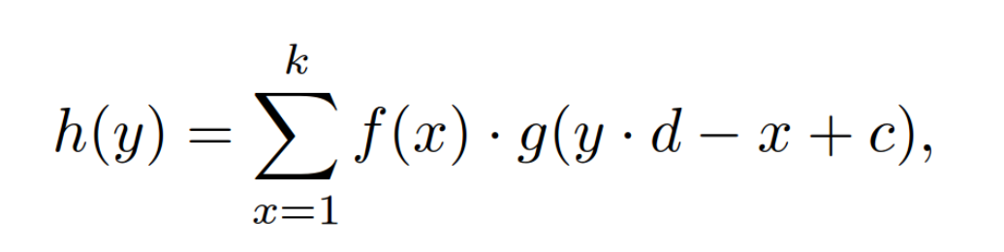
畳み込みニューラルネットワーク
畳み込み層
  g(a) : a番目の文字のベクトル（入力）
  h(y) : y番目の出力ベクトルの要素（出力）
  f(x) : カーネル中の位置xにおける重み
  k : カーネルサイズ
  x : カーネル中の位置
  d : カーネルが一度に進む量
  c = k – d + 1

Slide 8
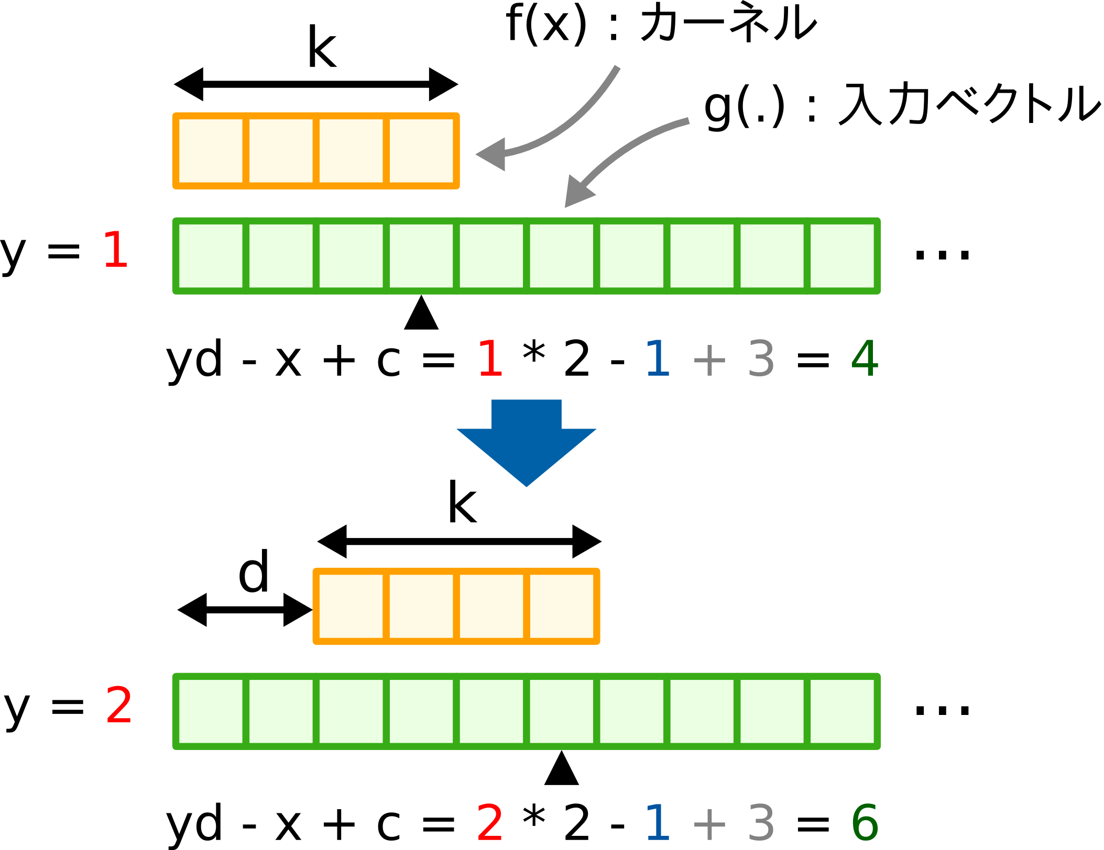
畳み込みニューラルネットワーク
畳み込み層

Slide 9
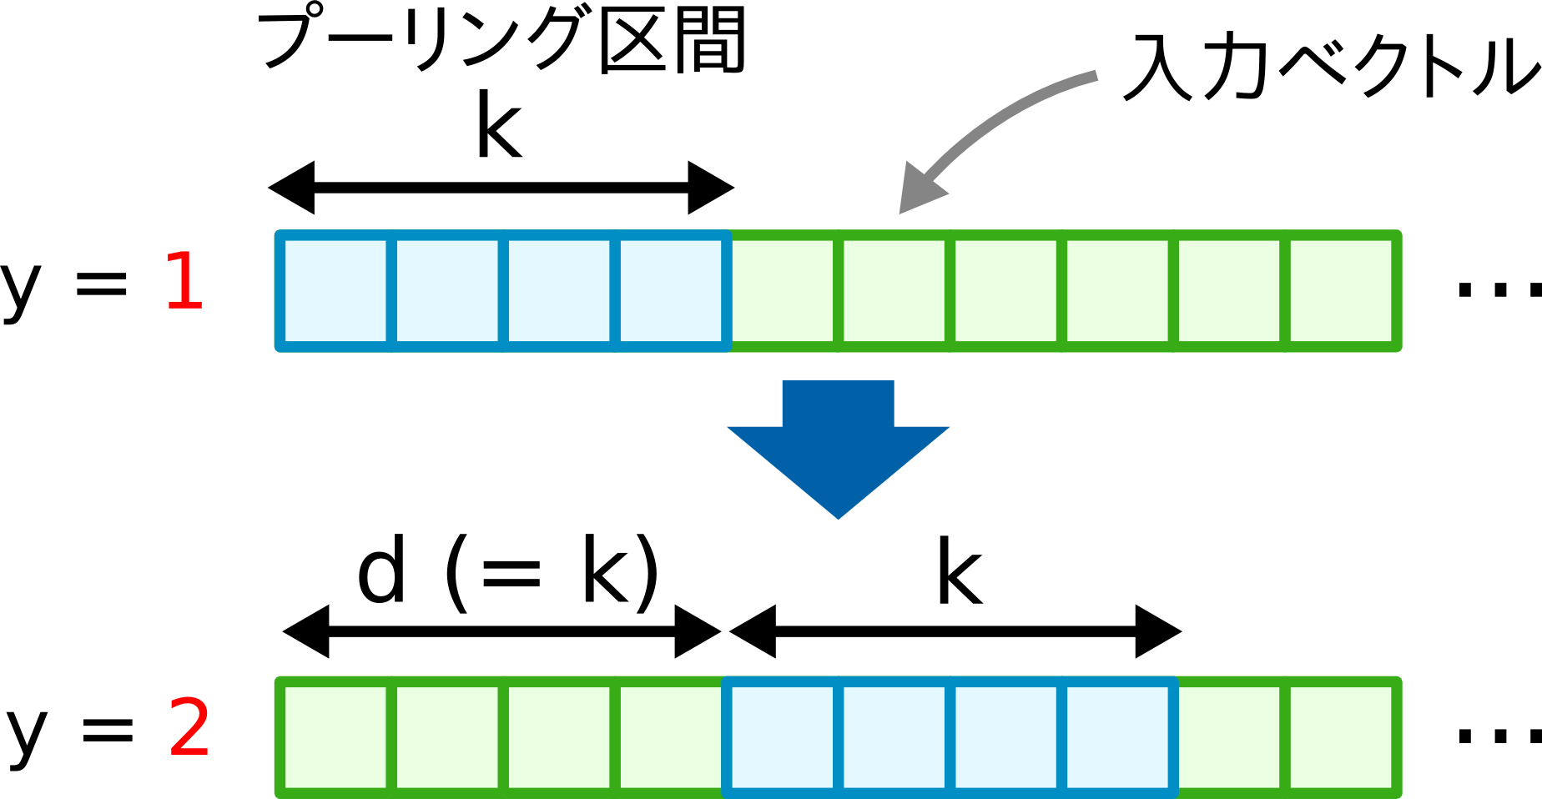
畳み込みニューラルネットワーク
プーリング層
  プーリング区間の中で平均／最大値を取る
  一般にプーリング区間はオーバーラップしない

Slide 10
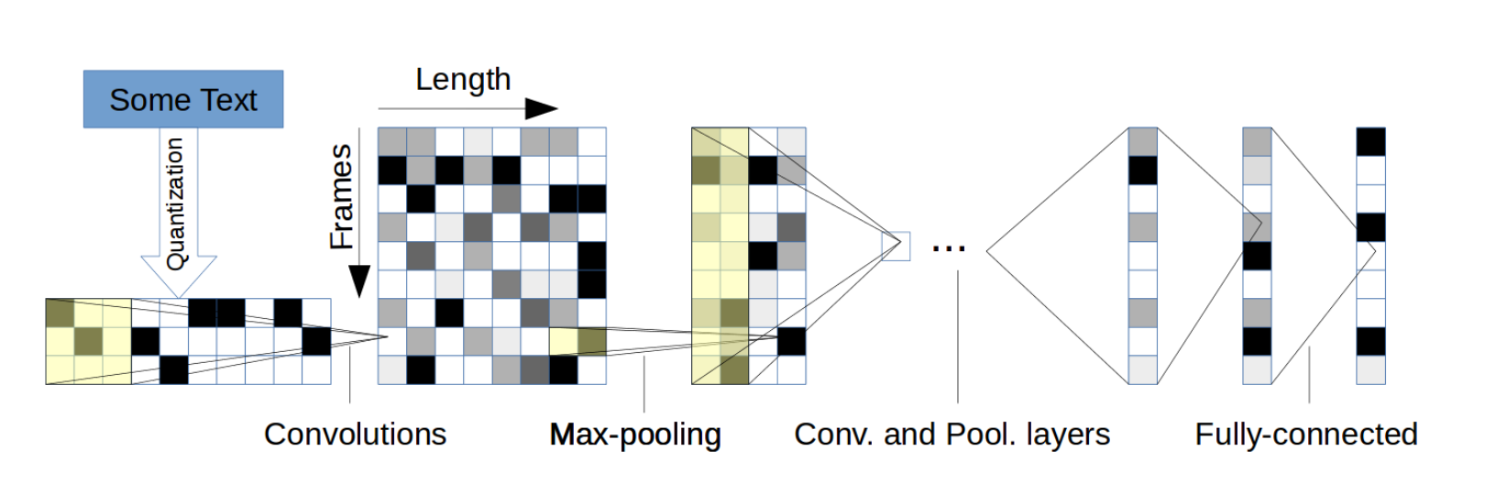
モデル
畳み込みNN + 全結合NN
ｌ1c = ｌ0 - k + 1
ｌ1p = ｌ1c / dp
ｌ0
ｍ
  l0 : 入力文書の長さ（文字数）
  ｍ (= 69) : 文字ベクトルの次元数

Slide 11
シソーラスによるデータ補完
少ないデータ→過学習
⇒ 文書内の単語を同義語で置き換えて
データ数を補完
置き換えの方法
  r個の単語を置き換え
  P[r] ~ p^r （幾何分布）
  シソーラスからs番目に意味が近い同義語を選択
  P[s] ~ q^s
  実験では、 p = q = 0.5

Slide 12
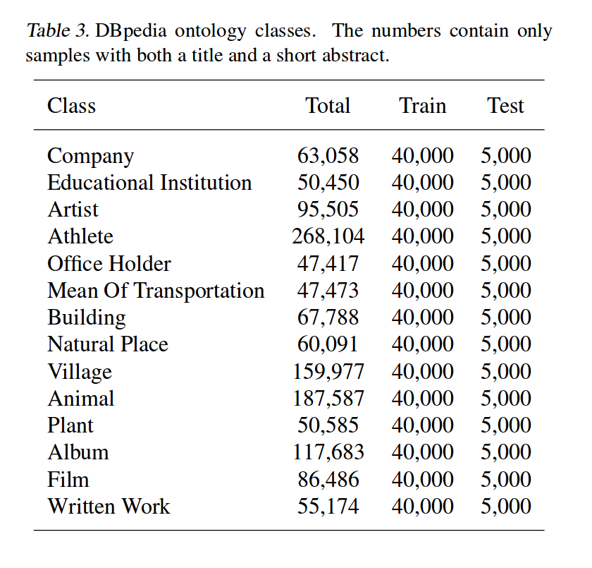
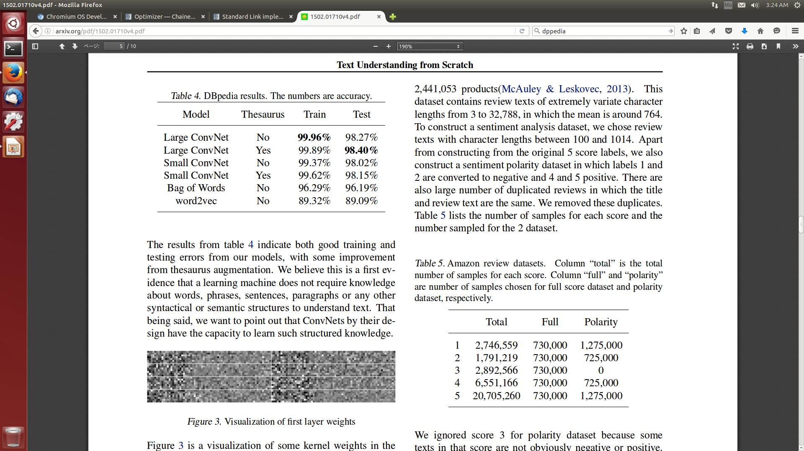
実験
DPpediaのクラス分類
  DPpedia : Wikipediaベースの構造化された情報
  サンプルをオントロジークラスに分類
  各サンプルで「タイトル」と「概要」を持つものを使用

Slide 13
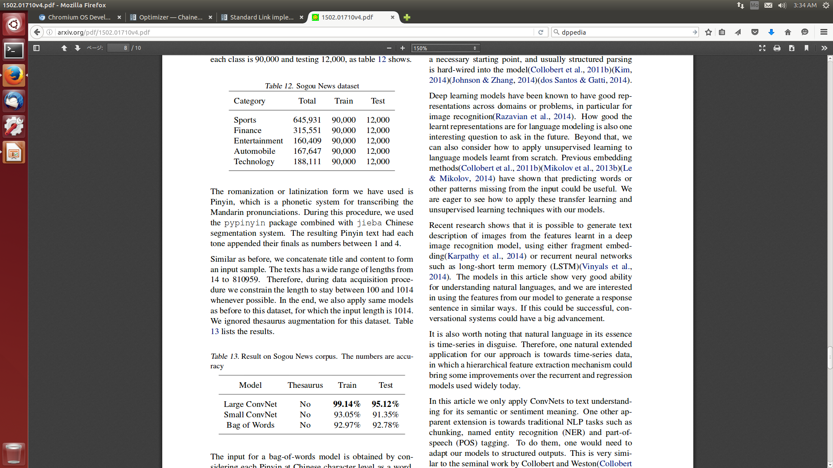
実験
中国語のニュース分類
  中国語のニュースを各カテゴリに分類
  中国語の文書はピンインで英語に変換

Slide 14
考察
日本語や中国語だと文字数が多い
⇒ 文字ベクトルの次元が大きい
  ピンインやローマ字化では文字の意味が失われる
比較手法が余り強そうでない
  word2vecを用いた手法は単語ベクトルを平均しただけ
  最近の深層学習を用いた手法との比較が分からない
文書を記号の列として扱う
  自然言語処理以外にも使えそう

Slide 15
まとめ
文字から畳み込みNNを用いて文書理解を行う
モデルを提案
文字からでも文書分類、評判分類が可能
  ほぼ事前知識なし
  辞書や形態素解析も要らない

